Slide 1

Bienvenidos
Gracias por su presencia. Emperamos pronto

Slide 2
Cuál es el nuevo modelo de Carrera professional?

Slide 3

El mundo está cambiando…
Estás cambiando?
El trabajo remoto, es la nueva modalidad en el mundo, posterior a COVID
Para la mayoría de negocios, haber migrado al trabajo desde casa ha sido fructífero

Slide 4

IBM llevó a cabo una encuesta entre 25,000 personas para conocer las perspectivas con respecto al trabajo, el transporte y el esparcimiento, éstos han cambiando desde que se genero el coronavirus
54% de los adultos desean trabajar la mayor parte del tiempo remotamente después de la pandemia de acuerdo con la encuesta
Trabajar desde casa lograría que los trabajadores fuesen más felices ayudando a que los empleados y empleadores ahorren dinero
Dentro de los encuestados, el 75% dice que les gustaría seguir trabajando desde el hogar así fuese de manera parcial, mientras que el 40% de ellos, dicen que desean que su empleador considere definitivamente que sus empleados tengan la opción de trabajar remotamente

Slide 5








La meta es llegar a hacer parte del 2% de la población, lo cual te permitirá vivir tu vida en tus términos
Carros nuevos
Viajes
Educación
Hobbies
Fundaciones
Amigos y Familia
Nuevas casas
5

Slide 6
Cómo llegar a ser parte del 2% - Llegando a ser dueño de un negocio
Cuadrante del flujo de efectivo*
Empleado
Tener un trabajo.
Ingreso basado en una posición, no en la persona
NEGOCIOS
Dueño de un sistema. Emplea a otros.
Potencial de ingreso ilimitado por medio de procesos de manufactura, mercadeo, etc.
Auto-Empleado
Es dueño de un trabajo
Odontólogo, Doctor, Abogado, Estilista, Agente de Finca Raíz o Agente de ventas
INVERSIONISTA
Tiene dinero para trabajar.
Disfruta completamente la libertad y vive sus sueños
*The Cash Flow Quadrant, CASH FLOW Technologies, Inc.; used with permission.
The Cash Flow Quadrant and ESBI are trademarks of CASH FLOW Technologies, Inc. For informational purposes only.

Slide 7
Nuestro modelo de negocio
Que pasa si encuentras un negocio profesional legal en el cual:
80% de los Norteamericanos son tu mercado
Puedes trabajar desde casa –Totalmente en línea – Sin empleados
Sin tener que comprar productos, ensamblar o enviar
Trabajar cuando desees y tan seguido como quieras

Slide 8
Nuestro modelo de negocio
Que pasa si encuentras un negocio profesional legal en el cual:
Provee un sistema escalable de negocios y de mercadeo
Utiliza la última tecnología
Es un producto intangible que require licencias profesionales
Cuenta con un sistema de soporte multi-millonario

Slide 9


En resumen

Slide 10
Nuestro negocio…….
Educar a los Norteamericanos sobre el dinero

Slide 11
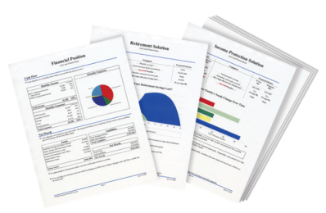


Construya su casa financiera
Otras metas y sueños
Educación de nuestros hijos
Retiro
Pagar las deudas rápidamente
En la escala de 1-10,
10 siendo el más alto,
Cómo calificaría su nivel de confianza en llegar a ser libre de deudas y financieramente independiente?
Presupuesto – Fondo de emergencia
Protegiendo tu ingreso / Seguro a término

Slide 12
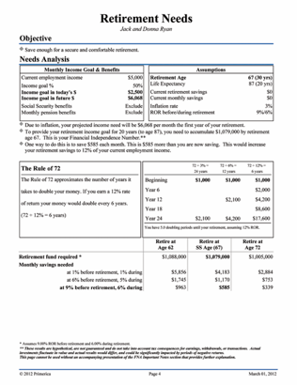
Paso #1: Conozca el número de independencia financiera
La meta nuestra es tener suficiente dinero que trabaje para nosotros y así no tendremos que trabajar más por dinero
Alguien con 30 Años tiene la
meta de alcanzar la libertad financiera a los 60 años.
Ingreso ideal al año: $100,000
Después de una inflación del 3%, en 30 años serían $243,000.
El dinero necesita durar más de 30 años en el retiro.
Tú FIN es $2,624,000
Para llegar allá, hay que invertir $1,421 mensuales por 30 años al 9% = $2,624,400

Slide 13
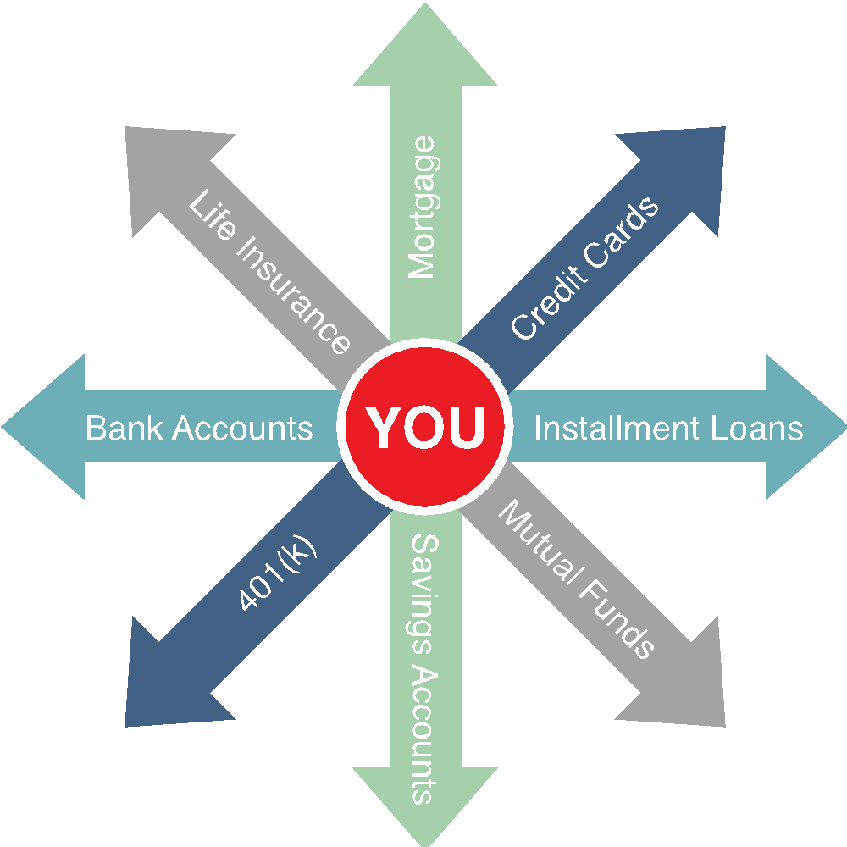
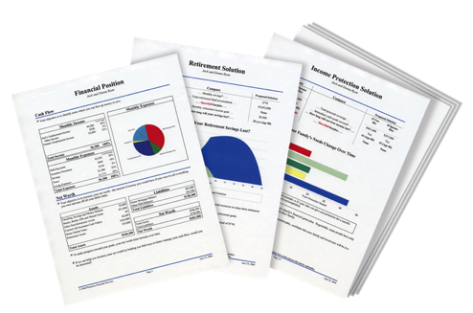
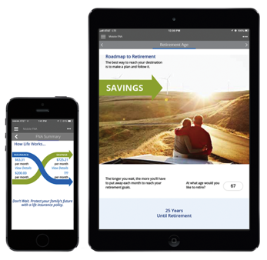
Paso #2: Mapa de la ruta para llegar allá
El problema de la mayoría de la gente:
es NO tener una dirección clara
La SOLUCIÓN:
Una herramienta que trabaja como un GPS pero para nuestro dinero.
Nosotros sabemos lo que queremos, pero algunas veces estamos confundidos como llegar allá.
Una ruta clara desde donde estás hacia dónde quieres llegar, así te puedes preocupar menos por el dinero y disfrutar más la vida

Slide 14
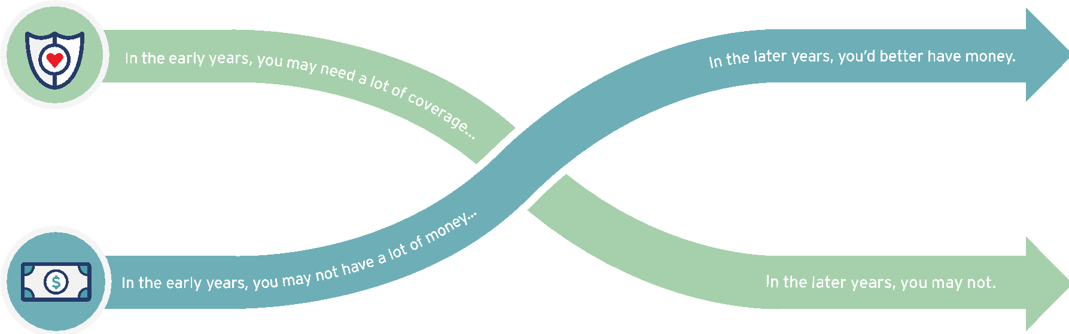


2 temas que cada uno enfretamos con el dinero
MORIR MUY PRONTO
VIVIR POR LARGO TIEMPO
HOY
Niños pequeños
Muy endeudados
Hipoteca en nuestra casa
Perdida de ingreso sería devastador
Durante el retiro
Hijos grandes
Poca deuda
Hipoteca pagada
Se requiere ingreso para el retiro
Qué compañía de seguros nos enseña como eliminar la necesidad de contar
con un seguro de vida?

Slide 15


Si mueres mañana, desearías que tu familia quedase financieramente:
Un poco mejor, igual, o pear?
5 grandes errores
No lo suficiente. Puede ser devastador.
Tipo erróneo: Seguro de vida con valor efectivo
Término por una compañía que vende valor efectivo
Inpagable a la renovación, creando un riesgo muy alto para la familia.
Postergar. Colocando la familia en riesgo
Seguro grupal. Quizás no paguen en un siniestro.
Notes:
Speaker Notes:
This his how we see life working together.
In the early years we do believe you need a lot of life insurance because you may have some kids, some debt, a house and the loss of your income would be devastating because your saving and investments have not grown yet. Once your savings and investments do grow you now come to what we call the Theory of Decreased Responsibility. So now your kids are grown and out of the house your debt is paid off and your house is paid off so now all you need is money to live off of. At the same time your need for life insurance can go down or ultimately just go away. And we are the only company in the entire financial industry that helps families get the right amount of life insurance the right kind which is level term and we help them get out of there life insurance. And we can do that because we are helping you get out of debt and helping you invest your money for the future. When have you ever heard of a company that helps you get out of the products they provide?

Slide 16
Seguro de Vida: Hay 2 opciones
Seguro de vida con valor en efectivo
Vida total, Vida Universal, Vida Variable
Comprar término e invertir la diferencia
Término nivelado a 30 años
................
$800,000
$400,000
MISMOS
$450
AHORROS
$699,841
......................... ....
$200,000
$200,000
$261 @ 9%
$153,760
.........................
...............
........
$450
$189
Principal
Edad 35
Conyuge
Edad 35
Prima
Mensual
Valor en efectivo a los 65 años
Principal
Edad 35
Conyuge Edad 35
Prima
Mensual
Inversiones a los 65
CUÁL PROGRAMA DESEA?

Slide 17




Aprende cómo invertir – Llegando a ser un dueño y no un deudor
Entidades Financieras Tradicionales
Tú
dinero
Economía
Global
Bancos, Uniones crediticias, Compañías de Seguro = Tasas de interés historicamente bajas

Slide 18
REGLA DEL 72
LA MAS IMPORTANTE REGLA SOBRE EL DINERO
Cuánto toma duplicar el dinero?
Años
2%
6%
12%
0
$20,000
$20,000
$20,000
Cuánto saben las personas sobre un mejor retorno en sus inversiones RRSP, TFSA, RESP?
6
$40,000
12
$40,000
$80,000
Sabes cuánto dinero necesitas para tener consejo profesional sobre tus inversiones en la mayoría de las firmas de inversión?
18
$160,000
24
$80,000
$320,000
$250,000
30
$640,000
36
$40,000
$160,000
$1,280,000
Ves algún problema?
The table serves as a demonstration of how the Rule of 72 works and is only an approximation of accumulations. It is not intended to represent any specific investment, which will fluctuate.
Notes:
----- Meeting Notes (9/8/16 19:29) -----
So, this is a loaded question because unfortunately, we don't learn the Rule of 72 in school, yet it's..

Slide 19




Dónde invertir? – Cómo operan los fondos mutuos?
Un fondo mutuo es una oportunidad para ti, juntos con muchos otros inversionistas agrupan tu dinero
Cómo funcionan los fondos mutuos?
Inversionistas
Activos agrupados manejados por profesionales
Economía
Global
Notes:
Professional money managers invest the “pool” for you, keeping the investments under constant supervision. The money managers use their knowledge of securities and changing market conditions to invest the pooled assets in many different companies within a variety of industries.
19

Slide 20

Nosotros ayudamos a la gente a construir y a proteger su patrimonio
Educando consumidores para que cada familia en Norteamerica alcance la libertad financiera

Slide 21
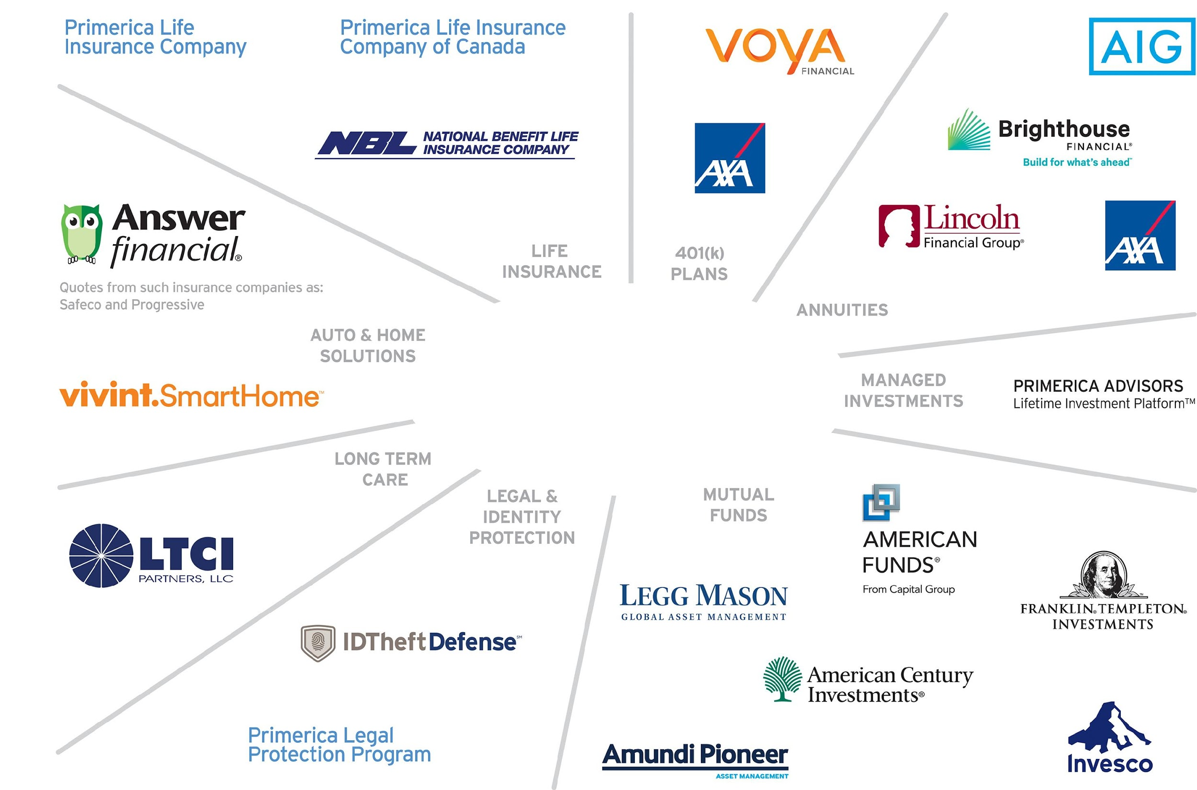
Nosotros representamos productos de los mayores proveedores financieros
Not all products and services are available in all states, territories, or the District of Columbia. A representative's ability to offer products from the companies listed is subject to state and federal licensing and certification requirements. Please refer to the Important End Notes for additional details about the contractual arrangements and company affiliations detailed above.

Slide 22
En resumen para nuestros clientes
Aquí esta por qué hacemos la diferencia
1. Vamos y presentamos en línea directamente en sus casas
2. Tenemos todos los productos financieros
3. Proveemos educación financiera y hacemos seguimiento
Ownership refers to the conditional right of an eligible RVP to transfer his or her code number to another eligible RVP, subject to the consent of Primerica and subject to terms, conditions and regulatory requirements. The Ownership Program Document and policies located on POL control in all respects.

Slide 23
OJO: Hay una gran necesidad ahí afuera
Clase #1 de negocios dice: “encuentra una necesidad y llénala, creando oportunidades para otros y…
Tú haces dinero!
Hay necesidad de lo que nosotros hacemos?
Son estos conceptos financieros útiles para todo el mundo?
Puedes ver que nuestros clients nos quieran?
Puedes ver la oportunidad que se crea?

Slide 24
En resumen

Slide 25

Entra “Al Sistema de entrenamiento y de Mercadeo" y gana ingreso ilimitado
Lanzamiento el 1er. Sábado de cada mes
Entrenamiento los Domingos en la noche
Lunes/Jueves Serie para clientes-Enlaces para invitar
Lunes/Jueves Revisar el Sistema de Negocio – Enlaces para invitar
Webinar de Mercadeo los Martes
El Sistema es completamiento online y puede ser accesado desde cualquier lugar

Slide 26
Cómo trabaja el Sistema
Aplicándolo desde donde quieras y gana dinero
La tecnología controla el negocio – Enlaces para invitar prospectos
12 semanas de educación a clients online
Presentaciones semanales para hacer parte del negocio
Seguimiento 1-1 con Zoom y aplicaciones online

Slide 27
Cómo funciona el entrenamiento – Tecnología es clave en el entrenamiento - Zoom
Entrenamiento Online para licenciarte – Vida e Inversiones - Zoom
2 horas semanales de entrenamiento de product - Zoom
1 hora seminal de entrenamiento de Mercadeo - Zoom

Slide 28

Oportunidades para ganar dinero

Slide 29
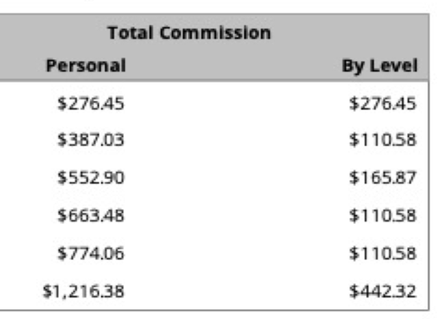
Compensación por Seguro de vida a término
35 Años
30 Años con prima nivelada
$1,000,000 beneficio por muerte
Costo mensual $99.29

Slide 30
Ingreso por Seguro de Vida a Término
Comenzando con $276.45 por transacción hasta $1,216.38 como un RVP
La aplicación se hace por compete por Zoom
Si puedes ganar entre $276 y $1,216 cada vez que ayudas a una familia, te interesaría?

Slide 31
Suma un fondo mutuo al Seguro de vida a término
Con un cliente que invierte al mes entre $500 y $1,000
$99 al mes en una poliza a término paga una comisión de $276-$1.216
$500 al mes en una inversion paga una comisión mensual de of $7-$15

Slide 32
Compensación de un Seguro de Vida a Término y
un fondo mutuo
Asumamos que ayudas a 1 personas a la semana online
1-Poliza de Seguro de Vida a Término a la semana – Ingreso de $26,000 al año
1- Inversión de $500 al mes por semana - Ingreso de $520 mensales de ingreso residual
Ingreso personal en el 1er. Año = $29,000

Slide 33
Compensación por inversiones
Representamos las firmas de inversion más grandes de Norteamérica
$68 Trillones en inversiones
Compensación recurrente y repetitiva
No hay límite para la cantidad de la inversión
Aplicaciones online y por Zoom

Slide 34
Compensación en inversiones
Lo que tú ganarías
Trasladando $300,000 al mes como Regional Leader
Ingreso anual $53,550
No incluye inversiones residuals, recurrentes o que se repiten
Aplicaciones online por Zoom

Slide 35

Libertad llega con ingreso residual y recurrente
Tú ganas libertad cuando tienes ambos “dinero y tiempo”
Liberta de dinero es recurrente “Dinero no haciendo nada”
Libertad viene desde “Dinero trabajando para ti y gente haciendo dinero en tu equipo”
Tienes un plan?

Slide 36
Construye tu propia firma de agentes
Asumamos tienes 10 agentes productivos
10 pólizas de vida a término a la semana – Ingreso anual como RVP $224,640
10 transferencias de inversiones al mes –Ingreso anual como RVP $258,360
Ingreso Total $483,000
No incluye producción personal o inversiones residuales, recurrentes o repetitivas

Slide 37
En resumen

Slide 38
99% de nuestros agentes comienzan tiempo parcial
Tenemos 3 opciones de carrera
Ocasional – Aprendiendo y ayudando amigos y familiares
Tiempo parcial – Ellos tienen una meta de ingreso consistente semanal
Tiempo complete – Ellos desean un cambio en sus carreras rapidamente y ganar $10K en adelante al mes
Enfocate en el sistema

Slide 39
Cómo puedes comenzar?
Representamos a las firmas de inversion más grandes de Norteamérica
Diligencia una aplicación de negocio independiente
Paga una única vez $99 para revisar tu historial and $25 al mes
Implementa tu plan financiero
Enfocate en el sistema

Slide 40
Tu paso siguiente
Te Interesa
No te Interesa
Programa una reunion de seguimiento uno a uno con la persona que te invito en las próximas 24-48 horas mientras que esta todo fresco en tu mente.
Has tu análisis complementario de necesidades financieras
Diligencia tu aplicación de negocio independiente
Comienza!
Programa una reunion por zoom y has tu análisis complementario de necesidades financieras.
Vuélvete cliente
Atiende los seminaries educativos y vuélvete financieramente independiente

